Slide 1
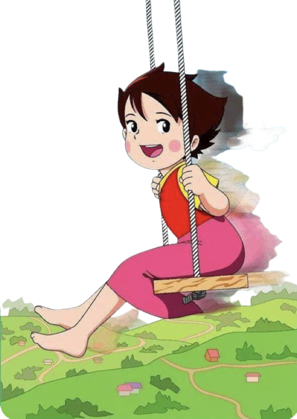
٤-٦ استقصاء حل المسألة
أ/ فاطمة جبران

Slide 2
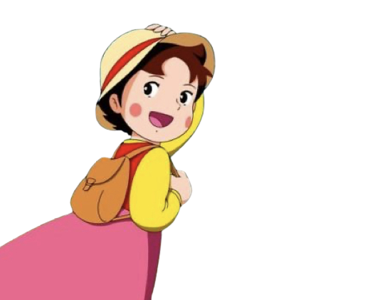
أ/ فاطمة جبران

Slide 3
أ/ فاطمة جبران

Slide 4
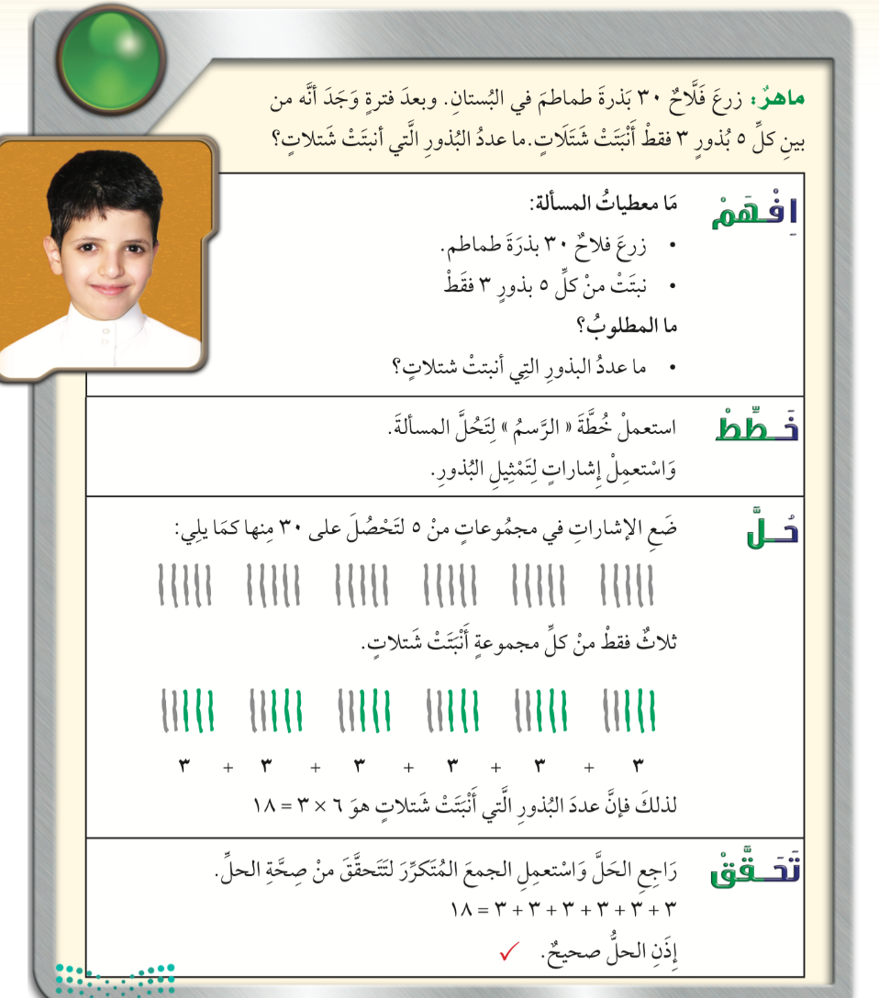
صفحة الكتاب ١٢٥
أ/ فاطمة جبران

Slide 5
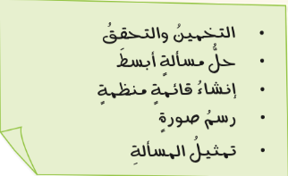
صفحة الكتاب ١٢٥
أ/ فاطمة جبران

Slide 6
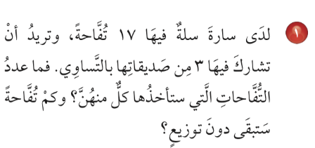
اقرئي المسألة قراءة صحيحة
صفحة الكتاب ١٢٦
أ/ فاطمة جبران

Slide 7
خطط
صفحة الكتاب ١٢٦
حل
🌟
🌟
🌟
تحقق
أ/ فاطمة جبران

Slide 8
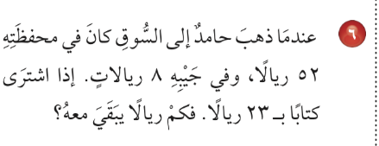
اقرئي المسألة قراءة صحيحة
صفحة الكتاب ١٢٦
أ/ فاطمة جبران

Slide 9
خطط
صفحة الكتاب ١٢٦
حل
🌟
🌟
🌟
تحقق
أ/ فاطمة جبران

Slide 10
ماذاتعلمت ؟
أ/ فاطمة جبران

Slide 11
ممتع 🤩
قيم نفسك بالنسبة لفهمك للدرس
ممتع 🤩
سهل 😍
سهل 😍
أ/ فاطمة جبران

Slide 12
المتميزات في الدرس
أ/ فاطمة جبران

Slide 13
الواجب المنزلي
أ/ فاطمة جبران

